Slide 1
Projeto de Banco de Dados
etapa 2
Lucas Fernandes André - 182495 Mariana Alves de Sousa - 241201

Slide 2
Coronavírus disease 2019 (COVID-19)
Análise econômica e social da sociedade brasileira devido ao covid19.
Análise de como a vacinação afeta a sociedade.

Slide 3
Modelos conceituais
Estado
País
Dados econômicos
Crescimento
do PIB
Nome
Nome
Casos
População
Inflação
Óbitos
Óbitos
Total de desempregados
População
Total de empregos

Slide 4
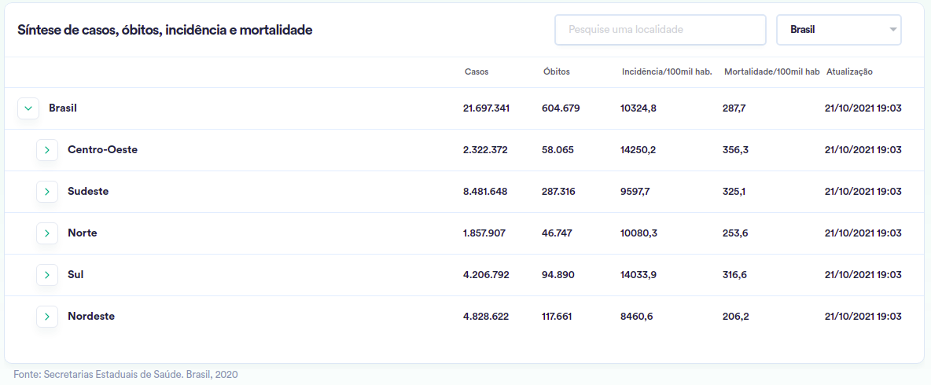
Modelos lógicos
Os modelos lógicos a serem explorados são na forma de tabela.
Exemplo:

Slide 5
Perguntas relacionadas
Qual a relação entre vacinação e diminuição no número de desempregados?
Qual a relação entre número de casos e número de desempregados?
Qual a relação entre óbito e vacinação?

Slide 6
Fontes de dados candidatas
https://covid.saude.gov.br/
http://www.ipeadata.gov.br/
São extraídas as bases com as informações que são necessárias e depois disso, os bancos de dados são relacionados à partir de uma chave/nome em comum, no caso o nome do Estado.

